Slide 1
Ionlashtiruvchi nurlarning moddalar bilan o’zaro ta’siri
MAVZU:
Elektronlarning radiatsion tormozlanishi.Tormozlanish nurlanishi. Bete-Gaytler formulasi. Radiatsion uzunlik.Kritik energiya.
Tuzuvchilar:Mirzaqulov Arabboy
Shokirov Bahromjon
Tekshiruvchi:Xoshimjonov Xurshidbek

Slide 2
REJA:
1.KIRISH
2.ELEKTRONNING TEZLANISH BILAN HARAKATLANISH SABABI
3.TORMOZLANISH NURLANISHI
4.BETE-GEYTLER FORMULASI
5.KRITIK ENERGIYA
6.RADIATSION UZUNLIK

Slide 3
Kirish.Radiatsion energiya yo‘qotishlari zarralar muhitda tezlanish bilan harakatlanganda yuz beradi. Ular zarra massasining kvadratiga teskari proportsionaldir. Shuning uchun og‘ir zaryadlangan zarralar uchun bu yo‘qotishlar katta emas. Elektronlar uchun esa radiatsion yo‘qotishlarning umumiy energiya yo‘qotishlariga qo‘shgan hissasi 100% gacha yetishi mumkin. Yo‘qotishlarning sababi — tezlanish bilan harakatlanayotgan zarralarning nurlanish chiqarishidir.

Slide 4
Elektronlarni tezlanish bilan harakatlanishga olib keladigan turli sabablar :
• elektronlar to‘g‘ri chiziqli trayektoriya bo‘ylab moddada harakatlanayotganda tormozlanadi;
• elektron egri chiziqli trayektoriya bo‘ylab harakatlanganda (masalan, magnit maydonda);
• elektron optik jihatdan zich muhitda, shu muhitdagi yorug‘lik tezligidan katta tezlik bilan harakatlanadi;
• elektron notekis bir jinsli bo’lmagan muhitda harakatlanadi, bunda muhit zichligi vaqt o‘tishi bilan zichligi o’zgaruvchan bolganda (masalan, turli moddalardan tashkil topgan qatlamlar orqali o‘tganda).
Sanab o‘tilgan elektron harakati sabablari mos ravishda tormozlanish nurlanishi, sinxrotron nurlanishi, Cherenkov nurlanishi va o‘tish (perehod) nurlanishining yuzaga kelishiga olib keladi.

Slide 5
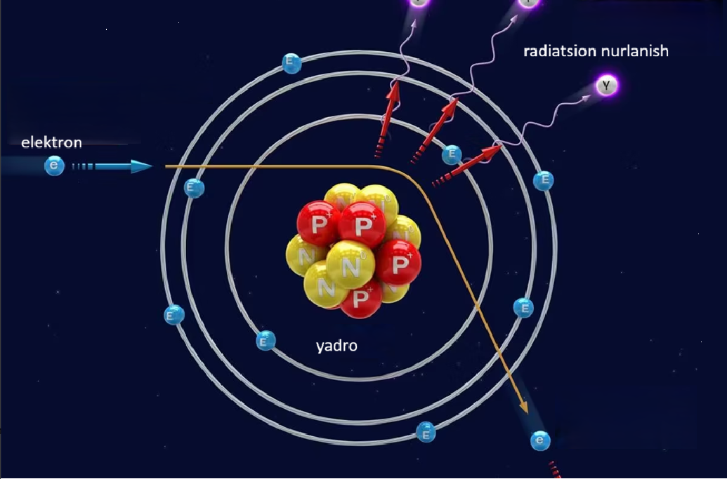

Slide 6
Tormozlanish nurlanishi. Zaryadlangan zarra yadro va atom elektronlari maydonida tormozlanganda chiqaradigan elektromagnit nurlanish tormozlanish nurlanishi (TN) deb ataladi.
Tormozlanish nurlanishi keng energiya diapazoniga ega — bir necha kiloelektronvolt (keV) dan yuzlab gigaelektronvolt (GeV) gacha bo’ladi. (garchi nazariy jihatdan foton energiyasining yuqori chegarasi cheklanmagan bo‘lsa ham).
Tormozlanish nurlanishi tarkibidan rentgen nurlanish sohasi ajratiladi, u bir necha keV dan yuzlab keV gacha bo‘lgan oraliqni qamrab oladi.

Slide 7
Ushbu energiyadagi fotonlar fan va xalq xo‘jaligining turli sohalarida juda keng qo‘llanilgani sababli, rentgen nurlanishining modda bilan o‘zaro ta’siri xususiyatlari qo‘llanmaning alohida bo‘limida ko‘rib chiqiladi.
Tormozlanish nurlanishi fotonlarning atom yadrolari bilan o‘zaro ta’sirini (fotoyadro reaksiyalari fizikasi) tadqiq etishda asosiy vosita hisoblanadi. Shuningdek, u tibbiyotda onkologik kasalliklarni nur terapiyasi orqali davolashda keng qo‘llaniladi. Dunyo bo‘yicha 12 mingdan ortiq tezlatkich aynan shu turdagi nurlanishdan terapiyada foydalanadi.

Slide 8
3.5-rasm. Elektronning tormozlanish nurlanishi.

Slide 9
Tormozlanish nurlanishi elektron tezlatkichlarida olinadi: kaskad generatorlarda, betatronlarda, mikrotronlarda, sinxrotronlarda va chiziqli tezlatkichlarda. Shu maqsadda elektronlar og‘ir metallardan tayyorlangan tormozlovchi nishonga yo‘naltiriladi.
Tormozlanish nurlanishining intensivligi elektronlar dastasi toki, ularning energiyasi, nishon materiali va uning qalinligiga bog‘liq. U dasta tokiga proportsional bo‘lib, energiya ortishi bilan yanada tezroq oshadi.

Slide 10
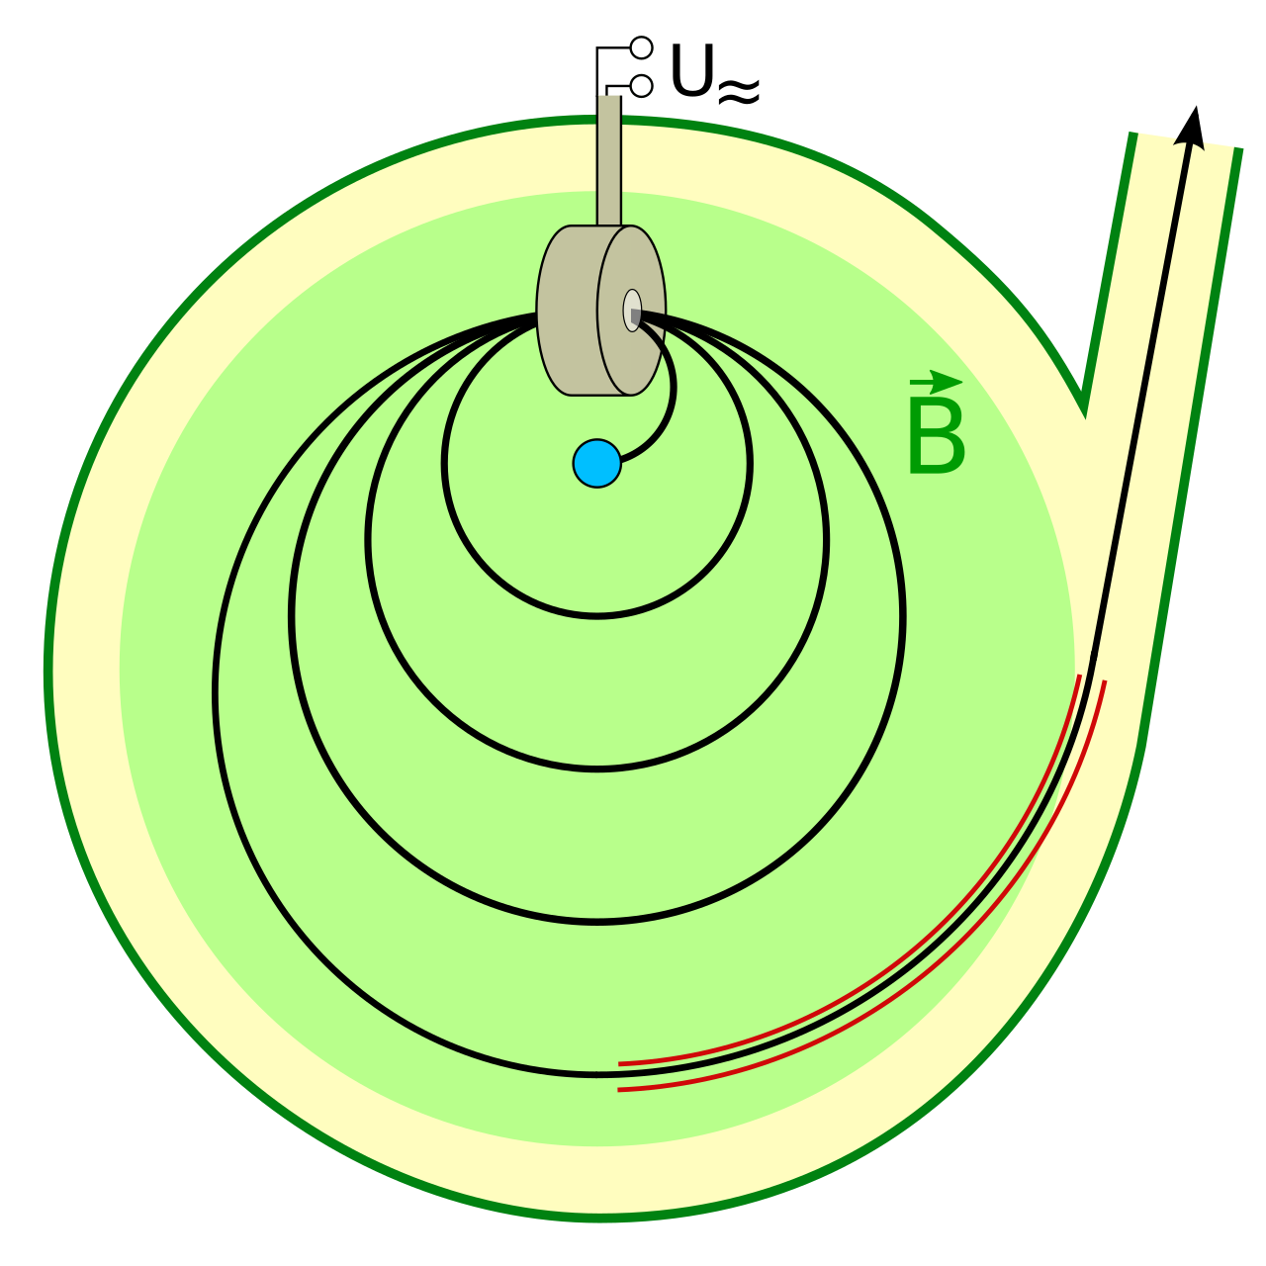
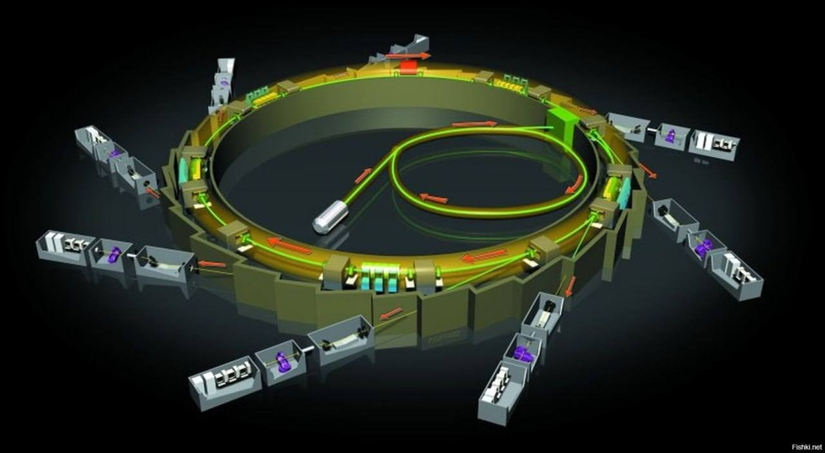
MIKROTRON
SINXROTRON

Slide 11
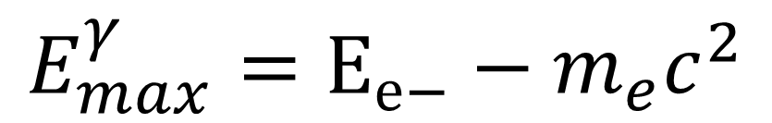
Nishon tayyorlash uchun oltin, volfram, tantal, temir va boshqa kimyoviy elementlardan foydalaniladi. Issiqlikka chidamlilik talablari sababli nishon sifatida eng ma’quli tantal yoki volframni qo‘llash hisoblanadi.
Spektr shakli quyidagi rasmda keltirilgan. Spektrning yuqori chegarasi elektronlar energiyasi bilan belgilanadi:
$$E_{max}^{γ}=Е_{е−}−m_{e}c^{2}$$

Slide 12
Unga nishonning qalinligi va atom tarkibi ta’sir ko‘rsatadi. Nishon qalinligi ikki omil bilan belgilanadi.
Nishon qanchalik qalin bo‘lsa, elektronlarning shunchalik katta qismi o‘z energiyasini tormozlanish nurlanishi ko‘rinishida uzatadi. Biroq bunda spektrning past energiyali qismi aynan nishonning o‘zida yutilishi sezila boshlaydi.
Tormozlanish nurlanish spektri

Slide 13
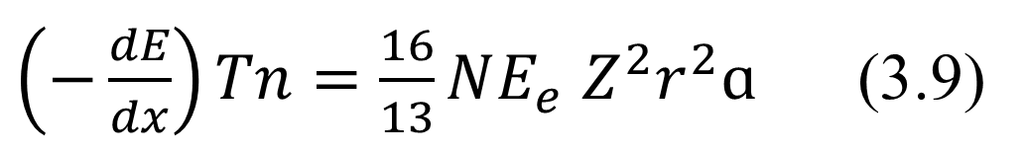
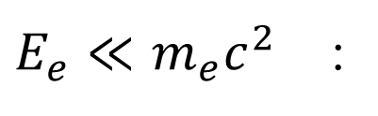
Volfram uchun nishonning optimal qalinligi 1 mm deb hisoblanadi. Tormozlovchi nishon qanchalik yupqa bo‘lsa, shunchalik ko‘proq elektronlar tormoz nurlanish fotonlarini hosil qilmasdan nishon orqali o‘tib ketishi mumkin.
Har ikkala omil tormoz nurlanish spektrining shakliga, ayniqsa fotonlarning maksimal energiyalari sohasida, ta’sir ko‘rsatadi. Shu sababli tormozlovchi nishon qalinligi yuqorida sanab o‘tilgan holatlarni inobatga olgan holda tanlanadi.
Beta-Geytler formulasi
Elektronlarning tormoz nurlanishiga sarflanadigan radiatsion yo‘qotishlari quyidagi Beta va Geytler formulalari yaxshi tavsiflaydi:
a) nelyativictik holat uchun
$E_{e}≪m_{e}c^{2}$ :
$\left(−\frac{dE}{dx}\right)Tn=\frac{16}{13}NE_{e}$ $Z^{2}r^{2}ɑ$(3.9)

Slide 14
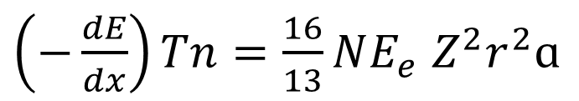

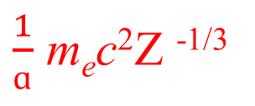
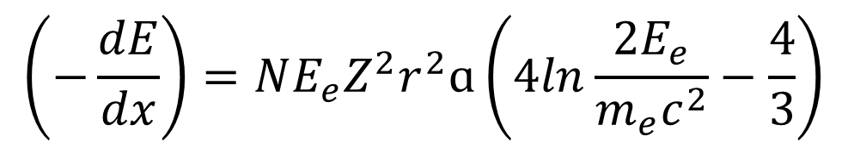
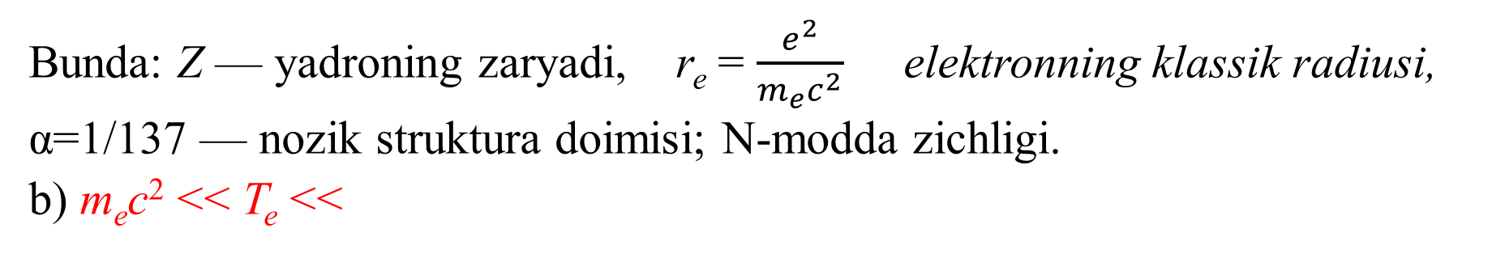
Elektronlarning tormoz nurlanishiga sarflanadigan radiatsion yo‘qotishlari quyidagi formulalar bilan yaxshi tavsiflanadi:
a) nelyativictik holat uchun
$E_{e}≪m_{e}c^{2}$ :
$\left(−\frac{dE}{dx}\right)Tn=\frac{16}{13}NE_{e}$ $Z^{2}r^{2}ɑ$
Bunda: Z — yadroning zaryadi, r_{e} = $\frac{e^{2}}{m_{e}c^{2}}$ elektronning klassik radiusi,
α=1/137 — nozik struktura doimisi; N-modda zichligi.
b) m_{e}c² << T_{e} <<
$\frac{1}{ɑ}$ m_{e}c²Z ^{-1/3}
atom elektronlarini ekranlash xususiyatlarini hisobga olinmagan hol uchun
$$\left(−\frac{dE}{dx}\right)=NE_{e}Z^{2}r^{2}ɑ\left(4ln\frac{2E_{e}}{m_{e}c^{2}}−\frac{4}{3}\right)$$

Slide 15
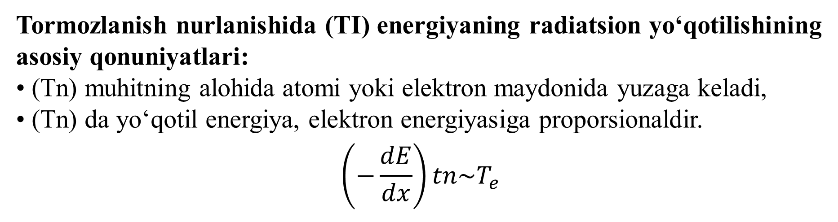
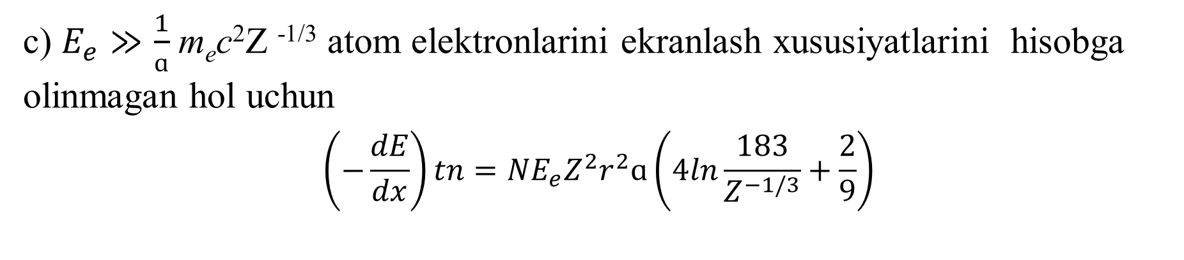
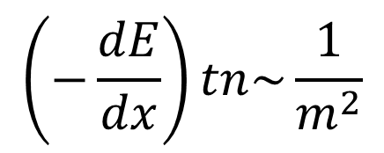
c) $E_{e}≫\frac{1}{ɑ}$ m_{e}c²Z ^{-1/3} atom elektronlarini ekranlash xususiyatlarini hisobga olinmagan hol uchun
$$\left(−\frac{dE}{dx}\right)tn=NE_{e}Z^{2}r^{2}ɑ\left(4ln\frac{183}{Z^{−1/3}}+\frac{2}{9}\right)$$
Tormozlanish nurlanishida (TI) energiyaning radiatsion yo‘qotilishining asosiy qonuniyatlari:
• (Tn) muhitning alohida atomi yoki elektron maydonida yuzaga keladi,
• (Tn) da yo‘qotil energiya, elektron energiyasiga proporsionaldir.
$$\left(−\frac{dE}{dx}\right)tn\sim T_{e}$$
•Tormozlanish nurlanishida yo’qotilgan energiya electron massasining kvadiratiga teskari proporsional.
$$\left(−\frac{dE}{dx}\right)tn\sim \frac{1}{m^{2}}$$

Slide 16
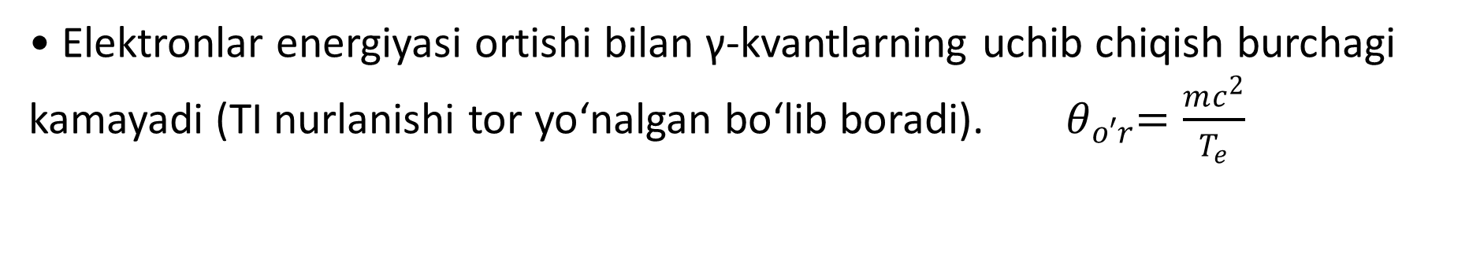
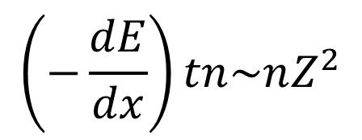
• (TI) dagi yo‘qotishlar muhit zichligiga va muhit atomlari zaryadining kvadratiga proporsionaldir.
$$\left(−\frac{dE}{dx}\right)tn\sim nZ^{2}$$
• Elektronlar energiyasi ortishi bilan γ-kvantlarning uchib chiqish burchagi kamayadi (TI nurlanishi tor yo‘nalgan bo‘lib boradi).${ θ}_{o′r}=\frac{mc^{2}}{T_{e}}$

Slide 17
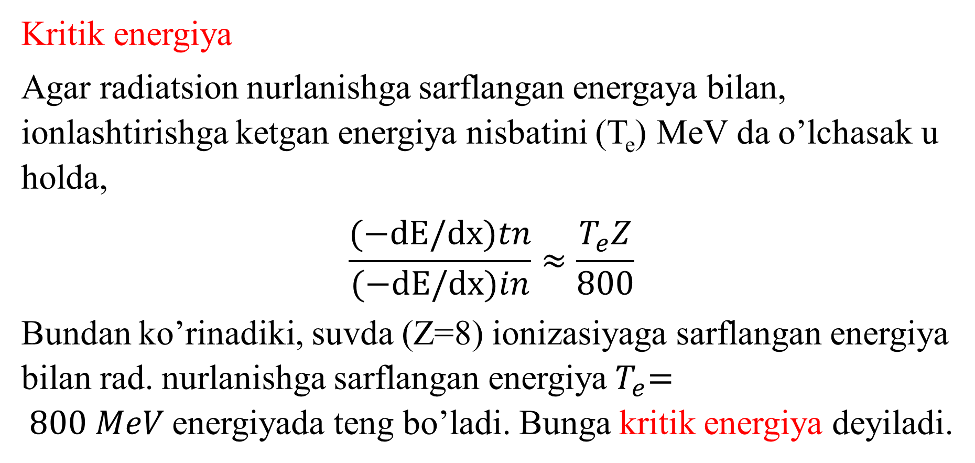
Kritik energiya
Agar radiatsion nurlanishga sarflangan energaya bilan, ionlashtirishga ketgan energiya nisbatini (T_{e}) MeV da o’lchasak u holda,
$$\frac{(−dE/dx)tn}{(−dE/dx)in}≈\frac{T_{e}Z}{800}$$
Bundan ko’rinadiki, suvda (Z=8) ionizasiyaga sarflangan energiya bilan rad. nurlanishga sarflangan energiya${ T}_{e}= 800 MeV$energiyada teng bo’ladi. Bunga kritik energiya deyiladi.

Slide 18
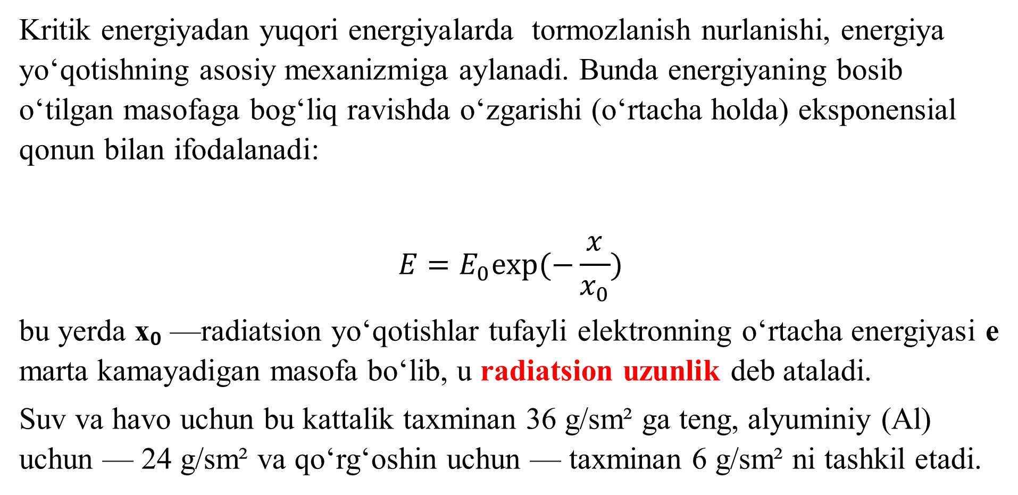
Kritik energiyadan yuqori energiyalarda tormozlanish nurlanishi, energiya yo‘qotishning asosiy mexanizmiga aylanadi. Bunda energiyaning bosib o‘tilgan masofaga bog‘liq ravishda o‘zgarishi (o‘rtacha holda) eksponensial qonun bilan ifodalanadi:
$$E=E_{0}exp⁡(−\frac{x}{x_{0}})$$
bu yerda x₀ —radiatsion yo‘qotishlar tufayli elektronning o‘rtacha energiyasi e marta kamayadigan masofa bo‘lib, u radiatsion uzunlik deb ataladi.
Suv va havo uchun bu kattalik taxminan 36 g/sm² ga teng, alyuminiy (Al) uchun — 24 g/sm² va qo‘rg‘oshin uchun — taxminan 6 g/sm² ni tashkil etadi.

Slide 19
FOYDALANILGAN ADABIYOTLAR
1.T. M. Mo’minov “Atom yadrosi va zarralar fizikasi” 2009
2.Q. T. Teshaboyev “Yadro va elementar zarralar fizikasi” 1992
3.Polvonov “Amaliy yadro fizikasi” 2020
4. https://www.researchgate.net/figure/Scheme-of-the-circularMicrotron_fig1_269988063

Slide 20
E’TIBORINGIZ UCHUN RAHMAT!

